Slide 1


Pablo Rodrigues

Slide 2
Gestão de Relacionamento com os Associados
O que é e para que serve?

Slide 3
Controle dos associados
Relação com a comunidade
Benefícios exclusivos

Slide 4
FIDELIZAÇÃO
DOS
ASSOCIADOS

Slide 5
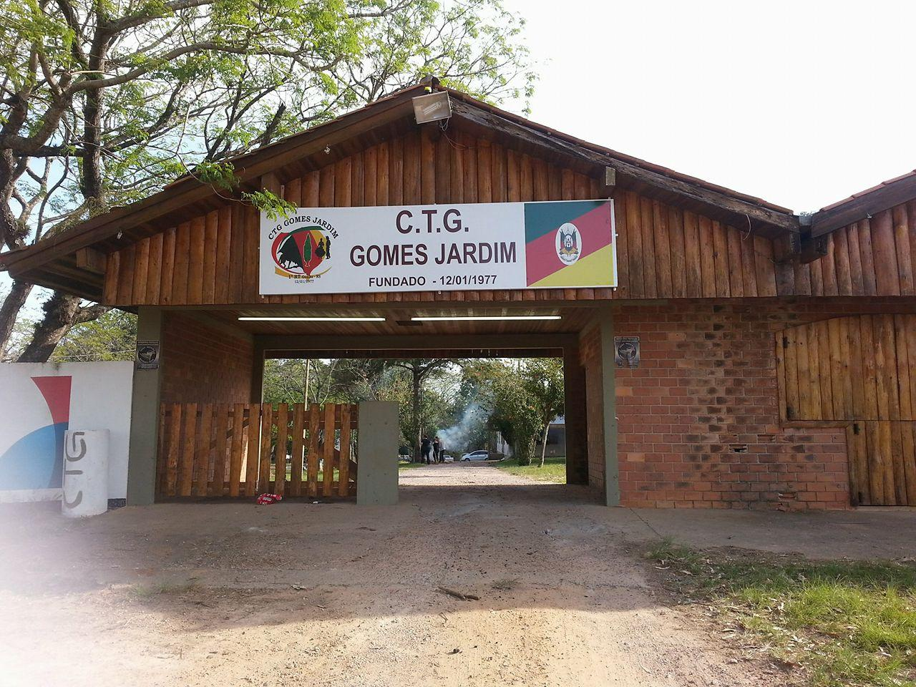
CTG Gomes Jardim

Slide 6
Problema
Dificuldade no controle de associados
Divergência de dados do associado
Contato com o associado
Dificuldade no pagamento da mensalidade
Pouca informação para tomada de decisão

Slide 7
Proposta
Automatização dos processos básicos
Armazenamento dos dados na nuvem e fácil acesso
Integração com meios de pagamento
Acesso instantâneo a relatórios e estatísticas
Controle de benefícios
Envio de e-mails ao associados

Slide 8
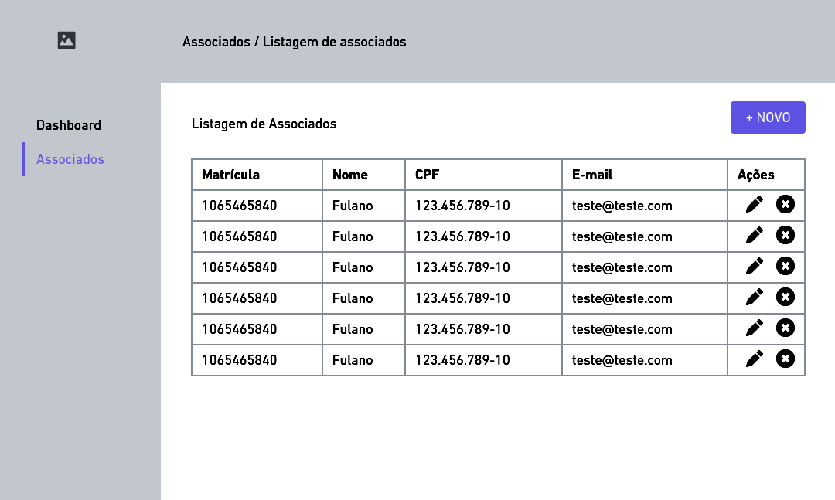
Protótipo de painel administrativo (Whimsical)

Slide 9
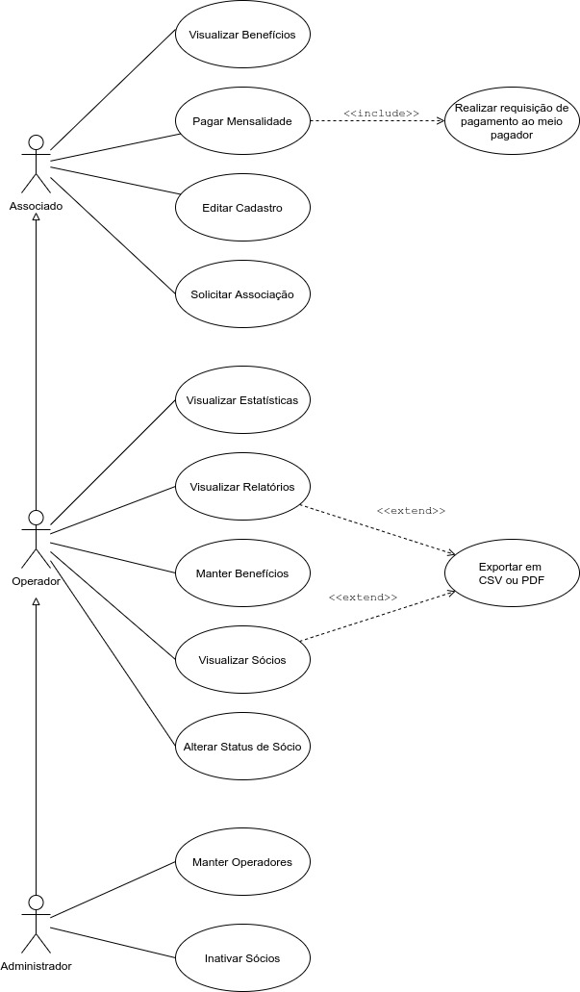
Diagrama de Casos de Uso

Slide 10


4 Seminário de Tecnologia, Gestão e Educação

Slide 11



Tecnologias

Slide 12
Obrigado
Dúvidas?

Slide 13
Trabalho de Conclusão de Curso
Portal de Associados
CTG Gomes Jardim
Pablo Rodrigues Quadrado

